Slide 1
树的基础概念

Slide 2
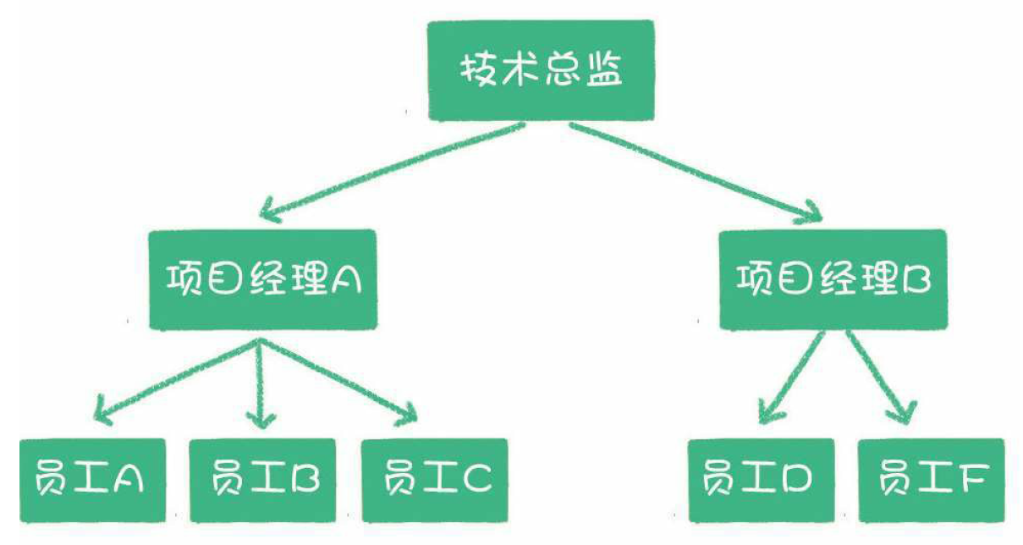
什么是树？
什么是树呢?在现实生活中有很多体现树的逻辑的例子，比如企业里的职级关系，就是一个“树”。

Slide 3
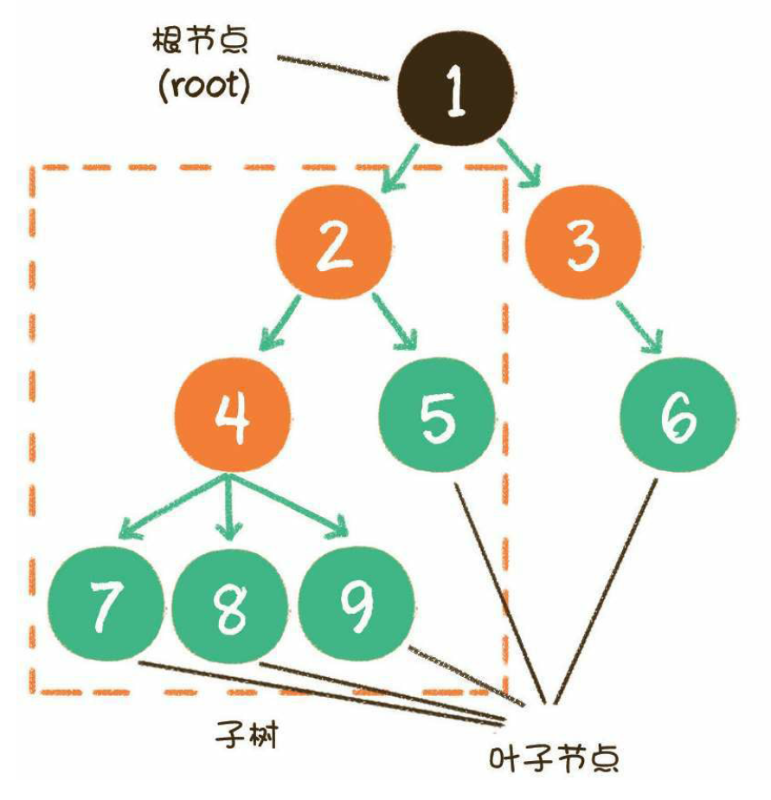
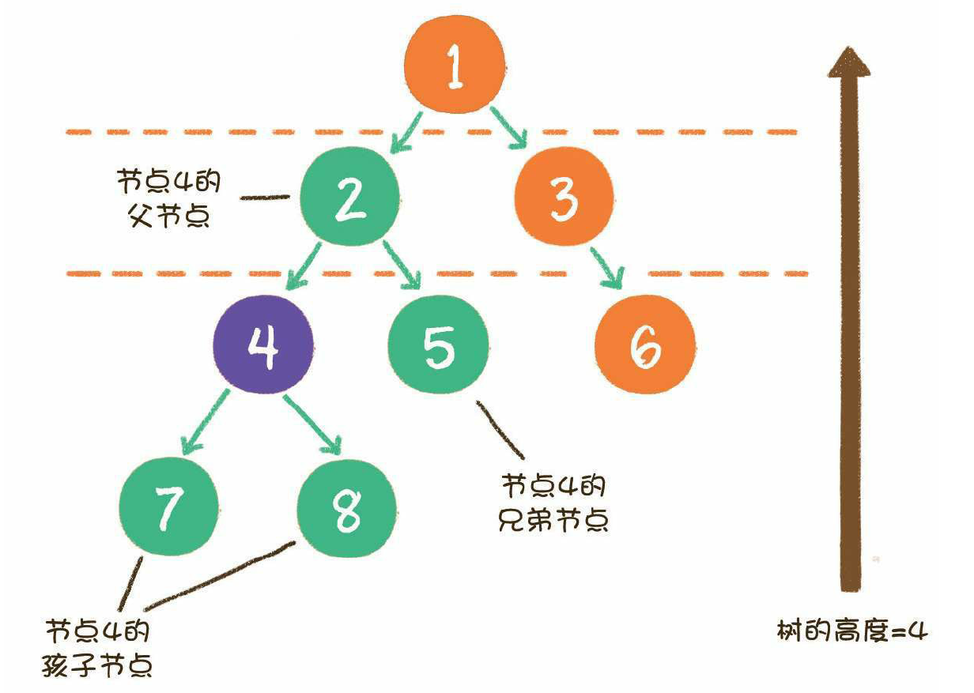
树的定义
树(Tree）是n（n>=0)个结点的有限集。
n=0时称为空树。
在任意一棵非空树中：
（1）有且仅有一个特定的称为根（root）的结点。
（2）当n>1时，除根结点外，其余结点可分为m（m>0)个互不相交的有限集T1,T2,....,Tm, 其中 每一个集合本身又是一棵树，并且称为根的子树（SubTree)。

Slide 4
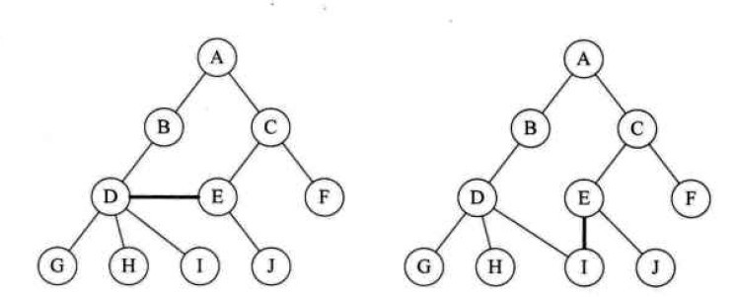
树的定义
对于树的定义还需要注意两点：
1.n>0时根结点是唯一的，不可能存在多个根结点。
2.m>0时，子树的个数没有限制，但它们一定是互不相交的。如图中的两个结构就不符合树的定义，因为它们都有相交的子树。

Slide 5
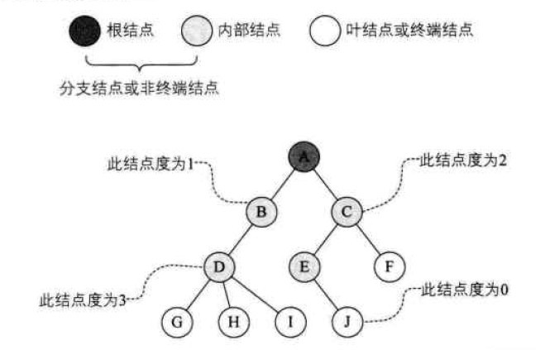
树的节点
树的结点包含一个数据元素及若干指向其子树的分支。结点拥有的子树称为结点的度（Degree）。度为0的结点称为叶结点（Leaf）或终端结点；度不为0的结点称为非终端结点或分支结点，除根结点之外，分支结点也称为内部结点。树的度是树内各结点的度的最大值。如图，因为这棵树结点的度的最大值是结点D的度3，所以树的度也为3。

Slide 6
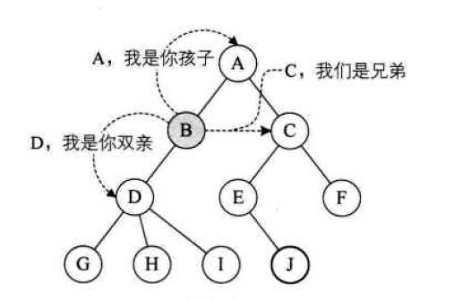
树的结点
结点的子树的根称为该结点的孩子（Child），相应地，该结点称为孩子的双亲（Parent），同一个双亲的孩子之间互称为兄弟（Sibling)。结点的祖先是从根到该结点所经分支上的所有结点。所以对于H来说，D，B，A都是它的祖先。反之，以某结点为根的子树中的任一结点都称为该结点的子孙。B的子孙有D,G,H,I，如图所示：

Slide 7
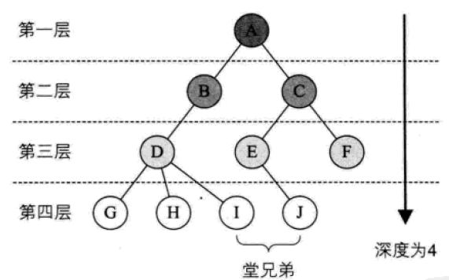
节点的层次
结点的层次（Level)从根开始定义起，根为第一层，根的孩子为第二层。其双亲在同一层的结点互为堂兄弟。显然在图中D和E,F都是堂兄弟，而G,H,I 与 J也是堂兄弟。树中结点的最大层次称为树的深度（Depth)或高度，当前树的深度为4。

Slide 8
二叉树

Slide 9
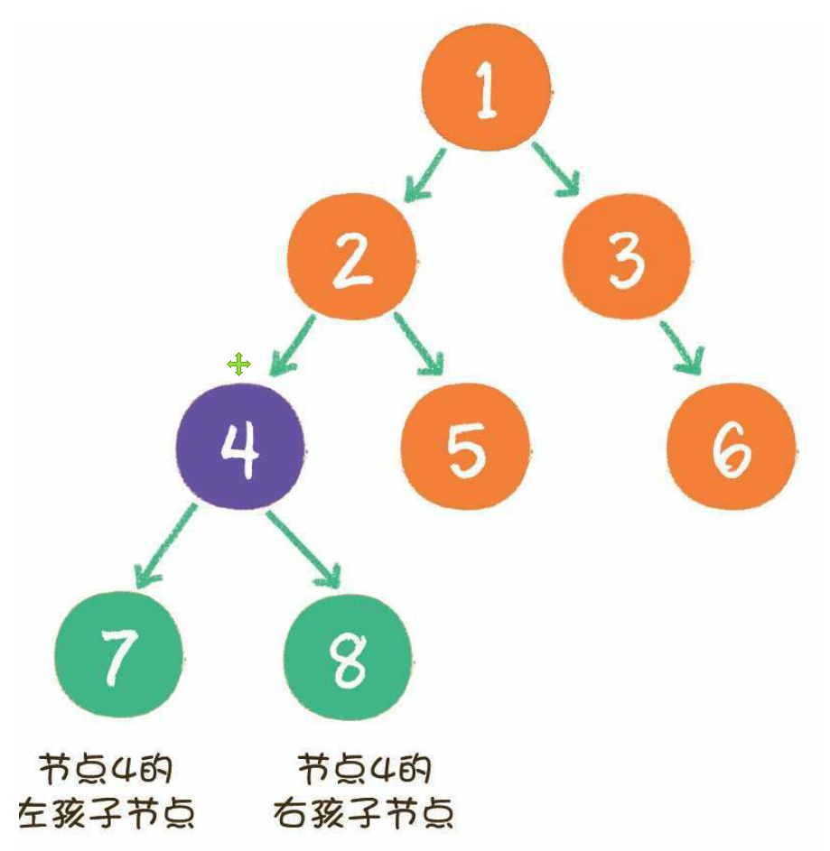
什么是二叉树
二叉树( binary tree ）是树的一种特殊形式。二叉，顾名思义，这种树的每个节点最多有2个孩子节点。注意，这里是最多有2个，也可能只有1个，或者没有孩子节点。

Slide 10
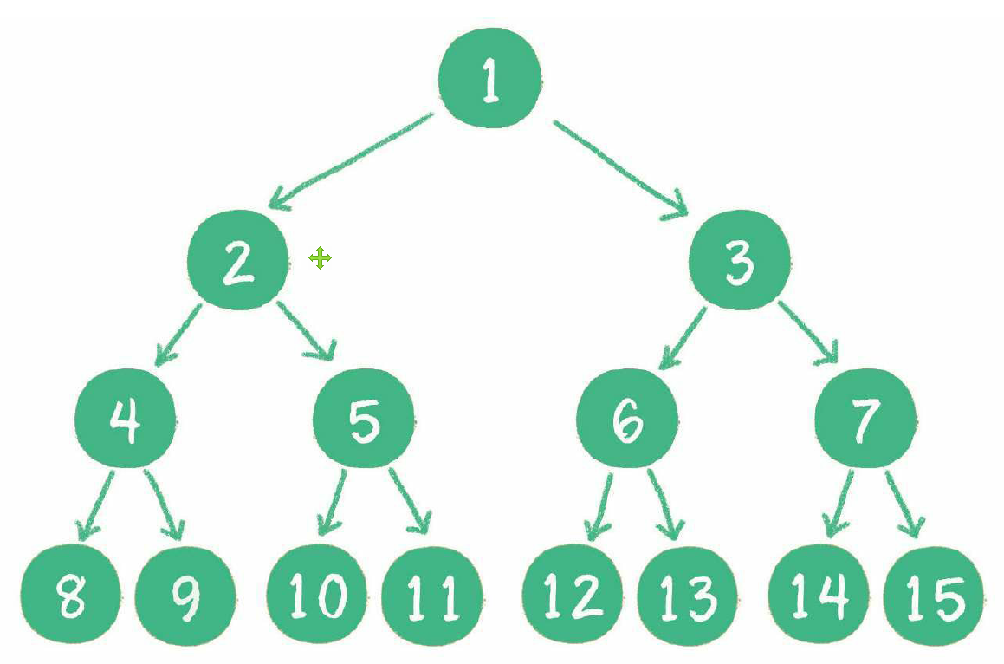
满二叉树
一个二叉树的所有非叶子节点都存在左右孩子，并且所有叶子节点都在同一层级上，那么这个树就是满二叉树。

Slide 11
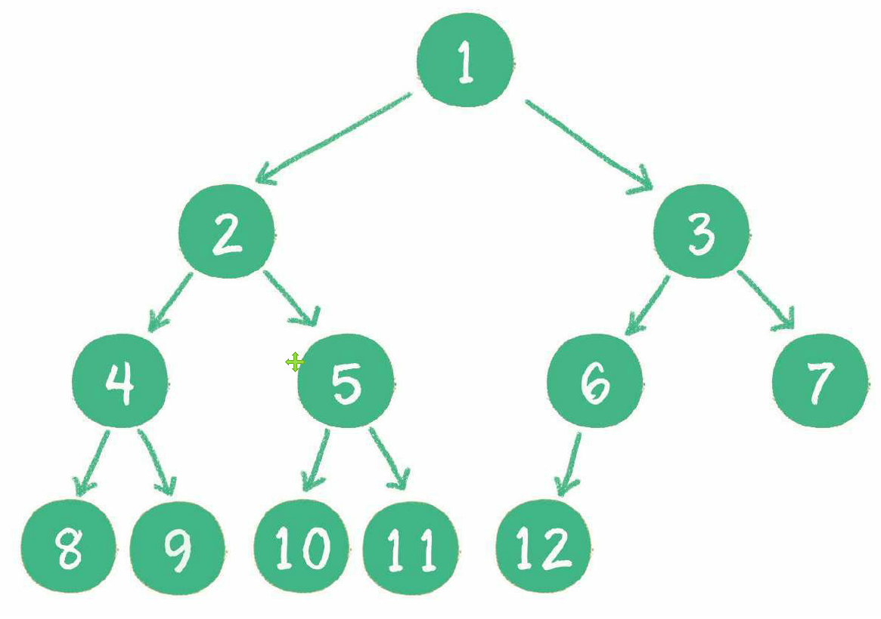
完全二叉树
对一个有n个节点的二叉树，按层级顺序编号，则所有节点的编号为从1到n。如果这个树所有节点和同样深度的满二叉树的编号为从1到n的节点位置相同，则这个二叉树为完全二叉树。

Slide 12
二叉树的性质1
在二叉树的第i层上最多有2^{i-1} 个节点 。（i>=1）
第一层是根结点， 只有一个，所以2¹⁻¹=2⁰=1。
第二层有两个，2²⁻¹=2¹=2。
第三层有四个，2³⁻¹=2²=4。
第四层有八个，2⁴⁻¹=2³=8。
通过数据归纳法的论证， 可以很容易得出在二叉树的第i层上至多有 2^{i-1}个结点 (i>=1）的结论。

Slide 13
二叉树的性质2
二叉树中如果深度为k,那么最多有2^{k}-1个节点。(k>=1）
注意这里一定要看清楚， 是2^{k}后再减去1，而不是2^{i-1} 。以前很多同学不能完全理解， 这样去记忆， 就容易把性质2与性质1给弄混淆了。
如果有一层，至多1=2⁰-1个结点。
如果有二层，至多1+2=3=2²-1个结点。
如果有三层，至多1+2+4=7=2³-1个结点。
如果有四层，至多1+2+4+8=15=2⁴-1个结点。
通过数据归纳法的论证，可以得出，如果有 k层，此二叉树至多有 2^{k}-1个结点。

Slide 14
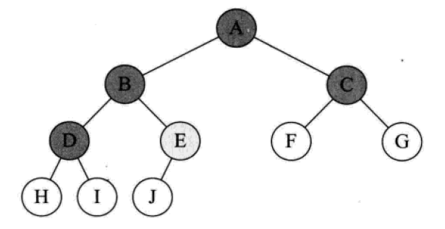
二叉树的性质3
对任意一棵二叉树，如果其叶结点数为n₀，度为2的结点数为n₂，则一定满足：n₀=n₂+1。
因为二叉树中所有结点的度数均不大于2，所以结点总数(记为n)应等于0度结点数n₀、1度结点n₁和2度结点数n₂之和：
n=n₀+n₁+n₂ ……(式子1)
分支总线数=n-1= n₁+2n₂ ……(式子2)
由式子1和式子2得到：
n₀=n₂+1

Slide 15
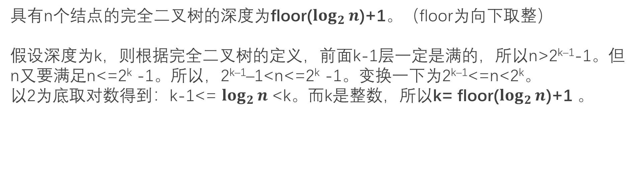
二叉树的性质4
具有n个结点的完全二叉树的深度为floor($\log_{2}{n}$)+1。（floor为向下取整）
假设深度为k，则根据完全二叉树的定义，前面k-1层一定是满的，所以n>2^{k–1}-1。但n又要满足n<=2^{k} -1。所以，2^{k–1}–1<n<=2^{k} -1。变换一下为2^{k–1}<=n<2^{k}。
以2为底取对数得到：k-1<= $\log_{2}{n}$<k。而k是整数，所以k= floor($\log_{2}{n}$)+1 。

Slide 16
二叉树的性质5
若对含 n 个结点的完全二叉树从上到下且从左至右进行 1 至 n 的编号，则对完全二叉树中任意一个编号为 i 的结点有如下特性：
(1) 若 i=1，则该结点是二叉树的根，无双亲, 否则，编号为 [i/2] 的结点为其双亲结点;
(2) 若 2i>n，则该结点无左孩子， 否则，编号为 2i 的结点为其左孩子结点；
(3) 若 2i+1>n，则该结点无右孩子结点， 否则，编号为2i+1 的结点为其右孩子结点。

Slide 17
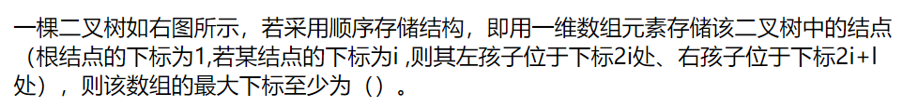
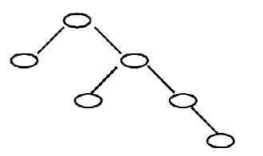
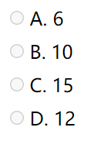
Notes:
C

Slide 18
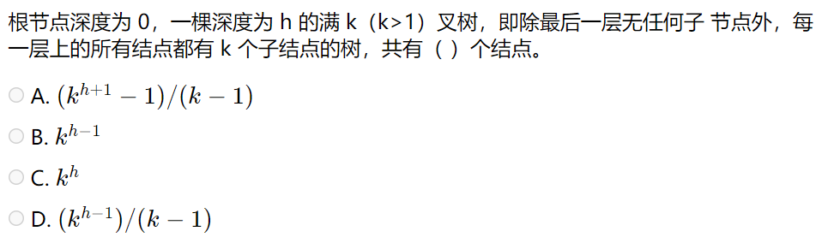
Notes:
A

Slide 19
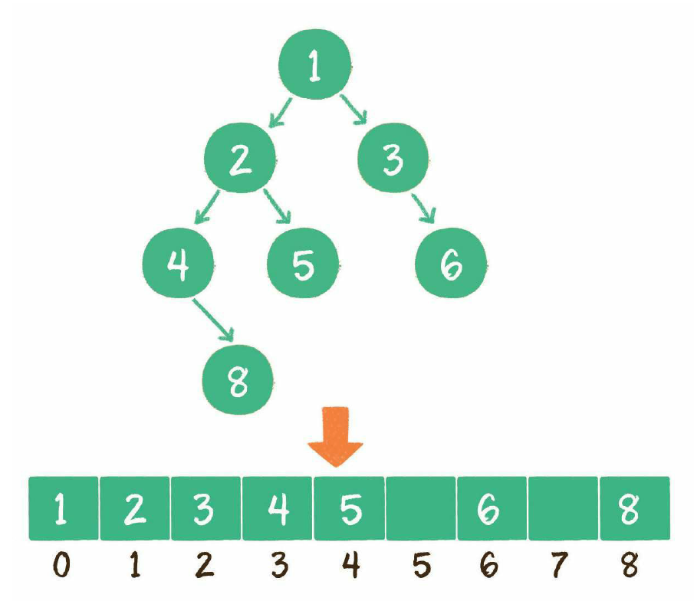
二叉树数组存储

Slide 20
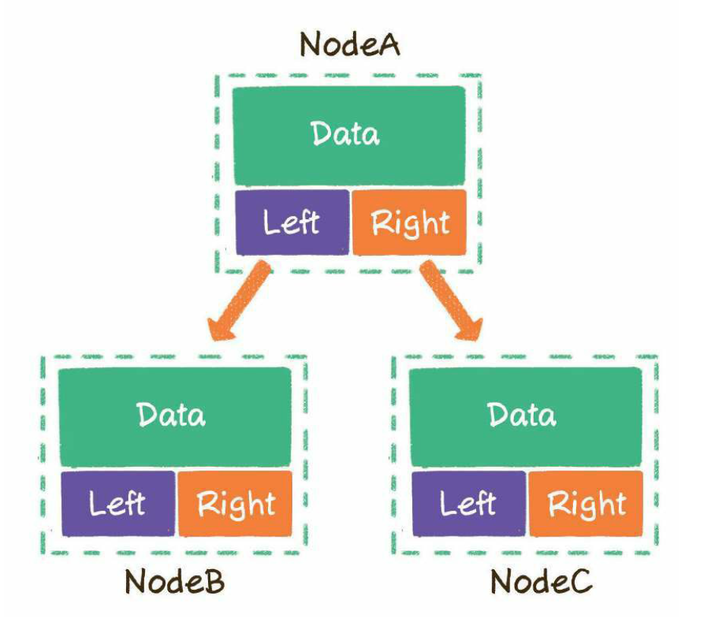
二叉树链式存储

Slide 21
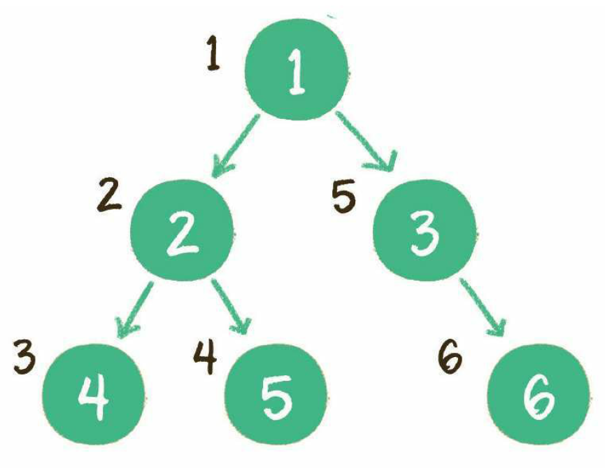
前序遍历
规则是若二叉树为空，则空操作返回，否则先访问根结点，然后前序遍历左子树，再前序遍历右子树（根->左子树->右子树）。

Slide 22
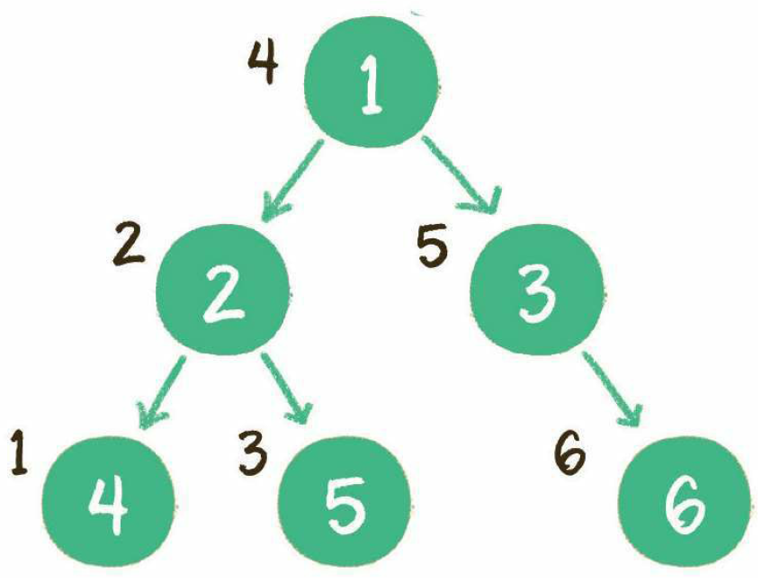
中序遍历
规则是若树为空，则空操作返回，否则从根结点开始（注意并不是先访问根结点），中序遍历根结点的左子树，然后是访问根结点，最后中序遍历右子树（左子树->根->右子树）。

Slide 23
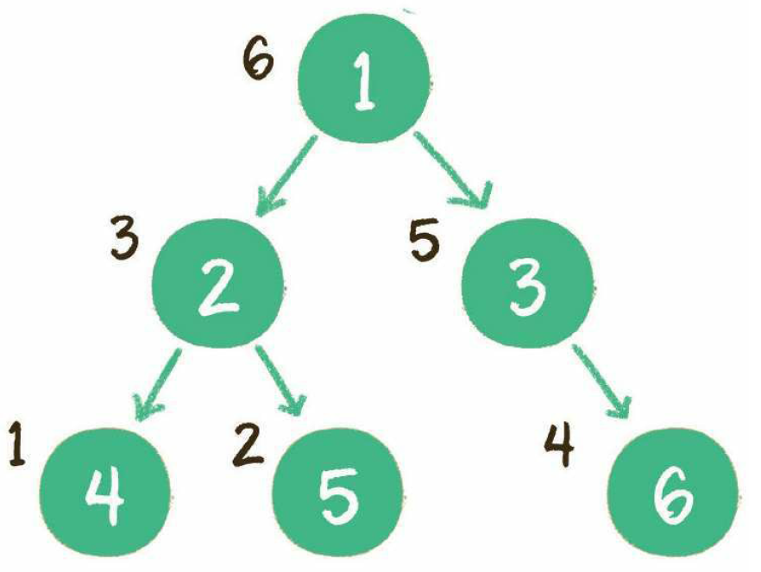
后序遍历
规则是若树为空，则空操作返回，否则从左到右先叶子后结点的方式遍历访问左右子树，最后是访问根结点（左子树->右子树->根）。

Slide 24
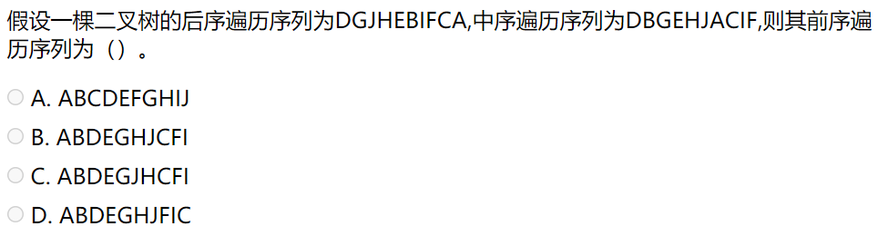
Notes:
B

Slide 25
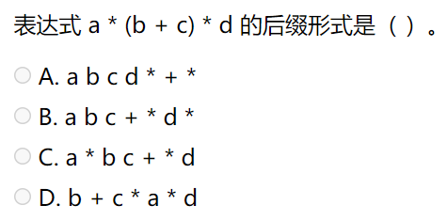
Notes:
B

